Slide 1
ফ
দৃষ্টি আকর্ষণ
এই পাঠটি শ্রেণিকক্ষে উপস্থাপনের পূর্বে পাঠ্যবই থেকে এই পাঠটি ভালভাবে পড়ে নেওয়া যেতে পারে।
এই পাঠটি শ্রেণিকক্ষে উপস্থাপনের সময় নিচের Note Bar এ দেয়া Notes অনুসরণ করা যেতে পারে।
পাঠটি শ্রেণিকক্ষে উপস্থাপনের পূর্বে এই স্লাইডটি ডিলিট করে দেয়া যেতে পারে অথবা F5 চেপে slide show-তে যেতে পারেন।
কন্টেন্টটির চেয়েও ভিন্ন আঙ্গিকে ভাল মানের শ্রেণি উপযোগী কন্টেন্ট তৈরি করে ক্লাসে প্রদর্শন করা যেতে পারে।

Slide 2
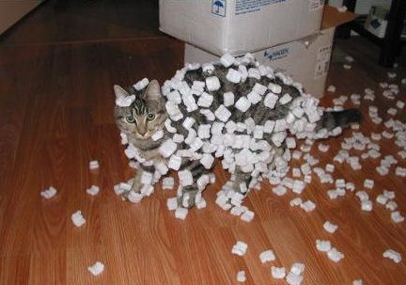
আজকের ক্লাসে সবাইকে স্বাগতম
Notes:
শিক্ষার্থীদের স্বাগতম, ক্লাসের প্রতি মনোযোগ আকর্ষণ এবং পাঠে আবহ সৃষ্টির জন্য চিত্রটি দেওয়া হয়েছে।

Slide 3
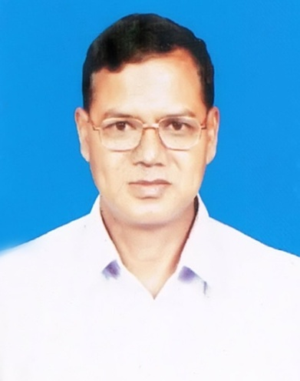
পরিচিতি
শিক্ষক পরিচিতি
মো: মোজাফফর হোসেন
সহকারী অধ্যাপক
উথরাইল সিদ্দিকীয়া কামিল মাদ্রাসা
সদর, দিনাজপুর।
mozafforict42@gmail.com
Mob.-01718936920
পাঠ পরিচিতি
শ্রেণি: সপ্তম
বিষয়: বিজ্ঞান
অধ্যায়: দশম
পাঠ: 3
Notes:
কন্টেন্টটি মানসম্মত করার জন্য মতামত দিলে কৃতজ্ঞ থাকবো।

Slide 4
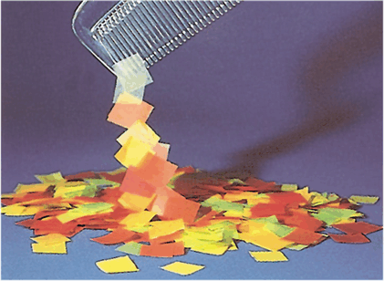
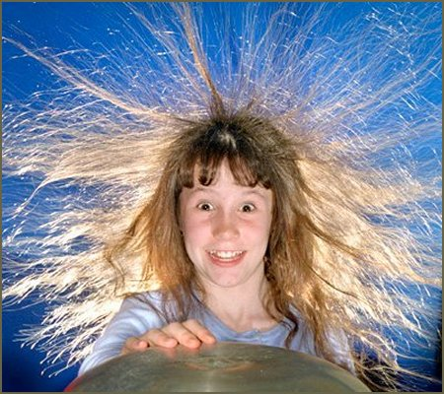
নিচের চিত্র দুটি লক্ষ কর
চিরুনি কাগজের টুকরাকে আকর্ষণ করছে কেন?
মেয়েটি মাথার চুল খাড়া হয়েছে কেন?
Notes:
পাঠ শিরোনাম ঘোষনা করার জন্য প্রথমে চিত্র দেখিয়ে শিক্ষার্থীদের চার্জের অস্তিত্ব সম্পর্কে প্রাসঙ্গিক প্রশ্ন করা যেতে পারে এবং তাদের উত্তরের মাধ্যমে পাঠ ঘোষনা করা যেতে পারে।

Slide 5
চার্জের অস্তিত্ব

Slide 6
শিখনফল
এই পাঠ শেষে শিক্ষার্থীরা ...
১।
বিদ্যুৎ কী তা বর্ণনা করতে পারবে
২।
চার্জের অস্তিত্ব প্রমাণ করতে পারবে
৩।
চার্জিত পদার্থ শনাক্ত করতে পারবে।

Slide 7
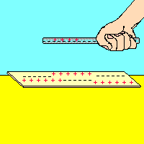
নিচের চিত্র দু’টি লক্ষ কর
ঘর্ষণের ফলে বস্তু দু’টিতে এক প্রকার শক্তি লাভ করেছে। তাই অন্য বস্তুকে আকষণ করছে।
নিচের প্রশ্নের উত্তর খাতায় লিখ।
প্রশ্ন: বিদ্যুৎ কী।
Notes:
আজেকর পাঠের প্রথম শিখনফলের উদেশ্যে চিত্রগুলি দেওয়া হয়েছে। আমাদের চারপাশে এরকম বিষয় ব্যাখ্যা করে বিষয়টি আরো সহজ করে শিক্ষার্থীকে বুঝিয়ে দেওয়া যেতে পারে। প্লাস্টিকের স্কেল পশমী কাপড়ে বা মাথায় ঘষলে স্লেল বিদ্যুৎ শক্তি লাভ করে কাগজের টুকরার কাছে ধরলে কাগজের টুকরাকে আকর্ষণ করে।(আদ্র আবহাওয়ায় প্রদর্শণের মাধ্যমে বুঝানো যেতে পারে)

Slide 8
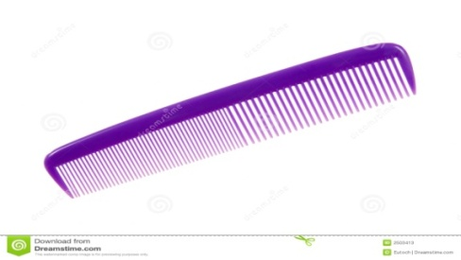
দলগত কাজ
চার্জের অস্তিত্ব
সময়: ১৫ মিনিটি
প্রয়োজনীয় উপকরণ: ১টি চিরুনি, পশমী কাপড়, কাগজের টুকরা
কাজ: চিরুনিটি পশমী কাপড় দিয়ে ঘর্ষণ করে কাগজের টুকরার কাছে ধর এবং নিচের প্রশ্নগুলোর উত্তর দাও।
প্রশ্ন | উত্তর
ঘর্ষণের পর চিরুনি কাগজের টুকরাকে আকর্ষণ করছে কেন?
চিরুনি কোন চার্জে চার্জিত হয়েছে?
পশমী কাপড় কোন চার্জে চার্জিত হয়েছে?
Notes:
আজেকর পাঠের দ্বিতীয় শিখনফল সমস্বত্ব মিশ্রণ জানার উদেশ্যে পরীক্ষা দেওয়া হয়েছে।বিশুদ্ধ উপকরণ সরবরাহ করে কাজটি শিক্ষার্থীদের দিয়ে করানো যেতে পারে অথবা প্রদর্শনের মাধ্যমে বিষয়টি সহজ করে শিক্ষার্থীকে বুঝিয়ে দেওয়া যেতে পারে। স্লাইডে প্রদত্ত প্রশ্নগুলোর উত্তর শিক্ষার্থীদেরকে খাতায় লিখতে বলা যেতে পারে। অনুরূপ বস্তু ব্যবহার করে পরীক্ষাটি শিক্ষার্থীদের দ্বারা করা যেতে পারে। (আদ্র আবহাওয়ায় প্রদর্শণের মাধ্যমে বুঝিয়ে দেওয়া যেতে পারে)

Slide 9
তোমার উত্তর মিলিয়ে নাও
প্রশ্ন | উত্তর
ঘর্ষণের পর চিরুনি কাগজের টুকরাকে আকর্ষণ করছে কেন?
চিরুনি কোন চার্জে চার্জিত হয়েছে?
পশমী কাপড় কোন চার্জে চার্জিত হয়েছে?
কারণ চিরুনি ঘর্ষণে চার্জিত হয়ে বিদ্যুৎ শক্তি লাভ করে।
চিরুনি পশমী কাপড় থেকে ইলেকট্রন গ্রহন করে ঋণাত্মক চার্জে চার্জিত হয়।
পশমী কাপড় ইলেকট্রন দিয়ে ধনাত্মক চার্জে চাজিত হয়।
নিচের প্রশ্নের উত্তর খাতায় লিখ
প্রশ্ন: ঘর্ষণে চিরুনি চার্জিত হয়েছে তা কীভাবে প্রমাণ করবে?
Notes:
শিক্ষার্থীদের খাতা দেখার পর উত্তর মিলিয়ে নিতে বলা যেতে পারে।

Slide 10
ভিডিওটি লক্ষ কর এবং তোমার পরীক্ষণের সঙ্গে তুলনা কর
নিচের প্রশ্নের উত্তর দাও।
প্রশ্ন: মাথায় ঘর্ষণের ফলে চিরুনি কোন চার্জে চার্জিত হয়েছে এবং কেন?
Notes:
আজেকর পাঠের তৃতীয় শিখনফলের সঙ্গে পরীক্ষাটিকে তুলনা করার জন্য ভিডিওটি দেওয়া হয়েছে। চার্জিত পদার্থ সনাক্তকরণের জন্য ভিডিওটি উদাহরণ হিসাবে দেখানো হয়েছে। উপকরণ সরবরাহ করে পরীক্ষাটি শিক্ষার্থীদের দ্বারা করানো যেতে পারে। (আদ্র আবহাওয়ায় প্রদর্শণের মাধ্যমে বুঝিয়ে দেওয়া যেতে পারে।)

Slide 11
তোমার পরীক্ষণের সঙ্গে নিচের চিত্রের মিল কর।
প্রোটন
ইলেকট্রন দিয়ে ধনাত্মক
ইলেকট্রন
ইলেকট্রন নিয়ে ঋনাত্মক
ঘর্ষণের ফলে পশমী কাপড় থেকে ইলেকট্রন ( )
প্লাষ্টিক দন্ডে চলে যায়। এভাবে বস্তু চার্জিত হয়ে হালকা পদার্থকে আকর্ষণ করে। এটাই স্থির বিদ্যু্ৎ।
পশমী কাপড়
প্লাষ্টিক দন্ড
Notes:
বলপেন মাথায় ঘষে ছোট ছোট কাগজের টুকরার কাজে ধরে বিষয়টি ব্যাখ্যা করা যেতে পারে।(আদ্র আবহাওয়ায় প্রদর্শণের মাধ্যমে বুঝিয়ে দেওয়া যেতে পারে)

Slide 12
বহুনির্বাচনী প্রশ্ন
প্রশ্ন: ১
কোনো বস্তু চার্জিত হয় কিসের প্রভাবে ?
(ক) প্রোটন
(খ) নিউট্রন
সঠিক উত্তর জানতে বৃত্তে ক্লিক করি
(গ) ইলেকট্রন
(ঘ) পজিট্রন
প্রশ্ন: ২
চার্জ কিসের মৌলিক ধর্ম-
i. নিউট্রন
ii. ইলেকট্রন
iii. প্রোটন
নিচের কোনটি সঠিক?
(ক) i
(খ) ii
সঠিক উত্তর জানতে বৃত্তে ক্লিক করি
(গ) i, ii
(ঘ) ii, iii
Notes:
বৃত্তে ক্লিকের পুর্বেই শিক্ষার্থীর কাজ থেকে সম্ভাব্য উত্তর বের করে উত্তর মিলানো যেতে পারে।

Slide 13
মূল্যায়ন
নিউক্লিয়াসে কত ধরনের কণা থাকে?
কোনো বস্তু চার্জিত হয় কিসের প্রভাবে ?
কাচদন্ডকে রেশম দ্বারা ঘষলে কোনটি কোন আধানে চার্জিত হবে?
Notes:
প্রশ্নের উত্তরে শিক্ষার্থীদের সহায়তা করা যেতে পারে।

Slide 14
গুরুত্বপূর্ণ শব্দসমূহ
আকর্ষণ
স্থির বিদ্যুৎ
ইলেকট্রন
প্রোটন
ধনাত্মক চার্জ
ঋণাত্মক চার্জ
Notes:
শিক্ষার্থীরা শব্দগুলো খাতায় লিখে নিতে পারে।

Slide 15
বাড়ির কাজ
কলম পশমী কাপড়ে এবং কাচের বোতল সিল্কে ঘষে ছোট ছোট কাগজের টুকরার কাছে ধরলে কি ঘটে তা খাতায় লিখ।

Slide 16
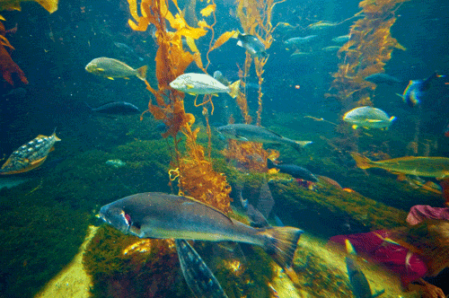
ধন্যবাদ

